Slide 1
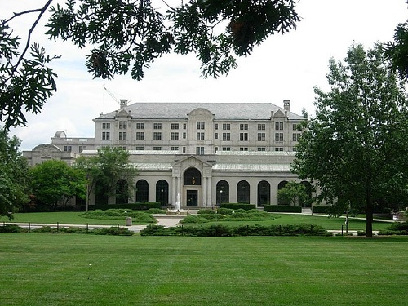
Iowa State University,
Ames. IA

Slide 2
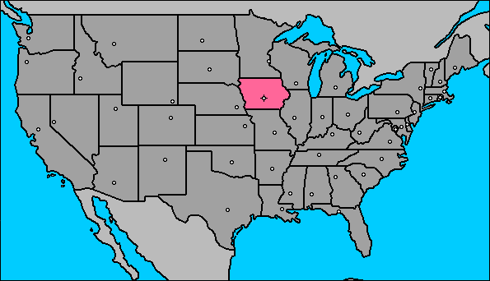
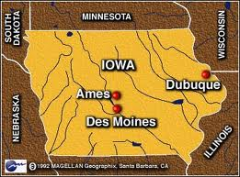
Información General
Ames es una ciudad situada en la parte central de los EE:UU en el Estado de Iowa, y a unos 48 km al norte de Des Moines. Tiene una población de aproximadamente 55.000 habitantes.
Ames tiene un clima continental húmedo.
Des Moines es el principal centro de transportes de Iowa. Es un importante centro ferroviario de la región Centro-Oeste de Estados Unidos, y posee el principal aeropuerto del estado, el Aeropuerto Internacional de Des Moinces

Slide 3
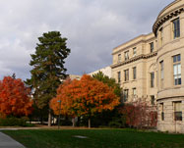
La Universidad Estatal de Iowa de Ciencia y Tecnología , más conocida como Universidad Estatal de Iowa ( ISU), es una entidad de enseñanza pública del Estado de Iowa. De sus aulas han salido astronautas, científicos y Premio Nobel y Premio Pulitzer. Hasta 1945 era conocida como la Universidad Estatal de Iowa de Agricultura y Artes Mecánicas.
Facultades:
Agricultura y Ciencias de la Vida
Negocios
Diseño
Ingeniería
Ciencias Humanas
Artes Liberales y Ciencias
Medicina Veterinaria

Slide 4
Información Académica
US News Ranking | 94
Tipo de institución | Pública
Año de fundación: | 1925
Matrícula anual, alojamiento y comida Calendario Académico: | $32.847 Semestral
Número total de estudiantes 2010-2011: | 22.521
Situación: | Urbana
Dotación Presupuestaria 2009: | $2,049,900,000
SAT | Criticial Reading 420
TOEFL mínimo | 530 paper based test 71 Internet Based text
Fecha límite solicitud de admisión: | 1 de Marzo para semestre de Otoño
Cuota solicitud de admisión: | $57
2009 porcentaje de admisión: | 85%
Selectividad de admisión: | + selectiva

Slide 5
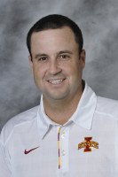
Equipo Técnico
Position: | Head Coach
City/State: | Des Moines, Iowa
High School: | Dowling Catholic
Alma Mater: | Minnesota
Graduating Year: | 2002
Experience: | 1st Year
Andrew Tank
Andrew Tank, nativo de Des Moines. Fue asistente de golf de la Universidad de Minnesota y terminó entre los 10 primeros en el Campeonato NCAA. En Julio de 2010 ha sido nombrado entrenador jefe de golf masculino de Iowa State University. TPI Certified Golf Pro Level 2.

Slide 6
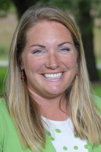
Equipo Técnico
A través del trabajo incansable y duro, la determinación y el esfuerzo, Christie Martens ha conseguido que el programa de golf de Iowa State University se uno de los mejores del país.
Martens, que está en su séptima temporada como entrenador femenina de golf, vio recompensado su trabajo al colocar a su equipo femenino en el puesto cuarto de la Big 12.
Antigua alumna
Jugadora LPGA 2010
Beth Bader (1997, Sports Management)

Slide 7
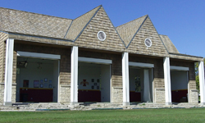
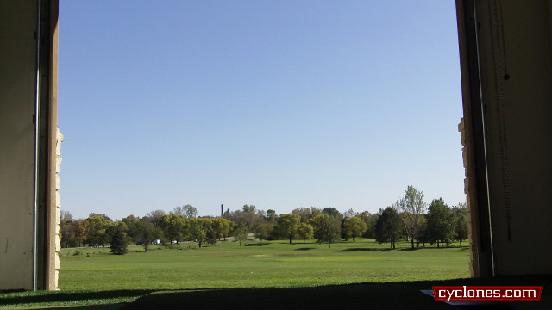
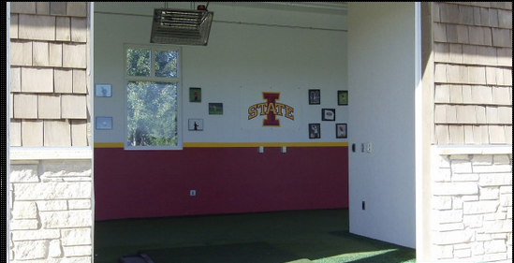
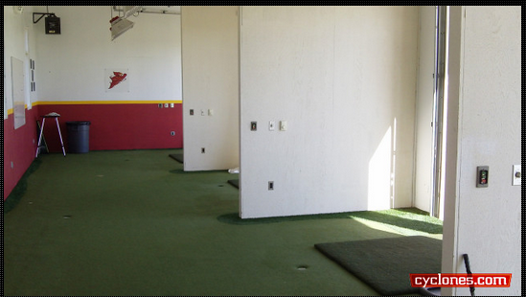
Instalaciones
La universidad cuenta con Performance Center con 4 salas de vídeos con calefacción para invierno una y zona de indoor putting.

Slide 8
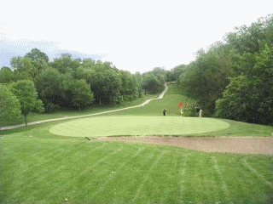
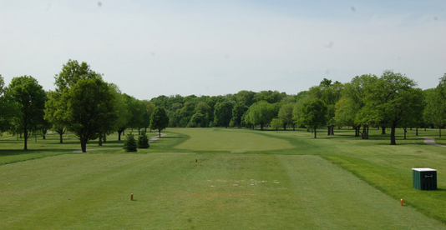
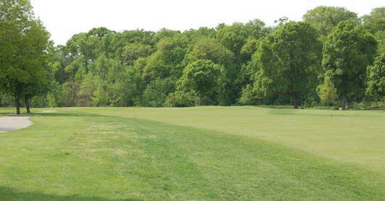
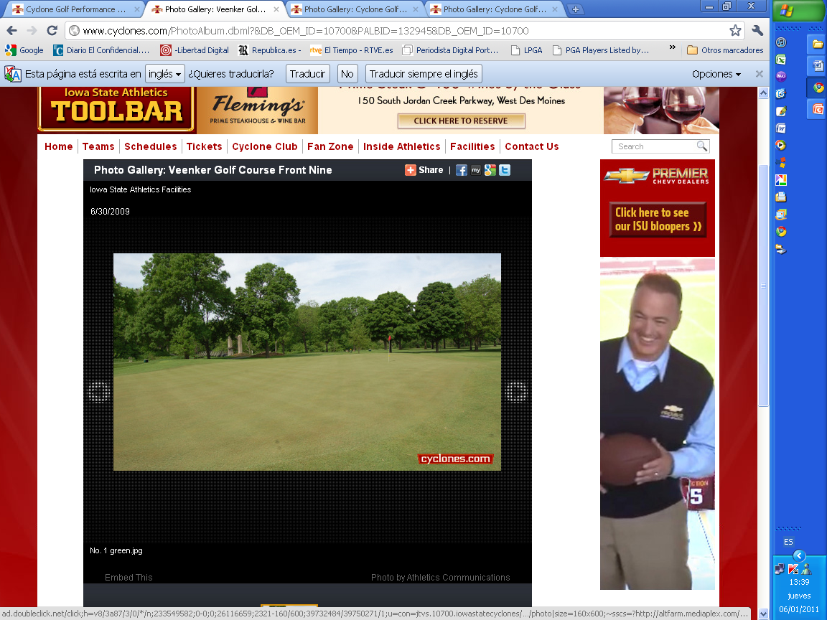
Instalaciones
La universidad cuenta con su propio campo el Veenker Golf course, situado a dos manzanas del campus, considerado uno de los 5 mejores campos de Iowa. Championship course par 72, diseñado por Perry Maxwell.

Slide 9
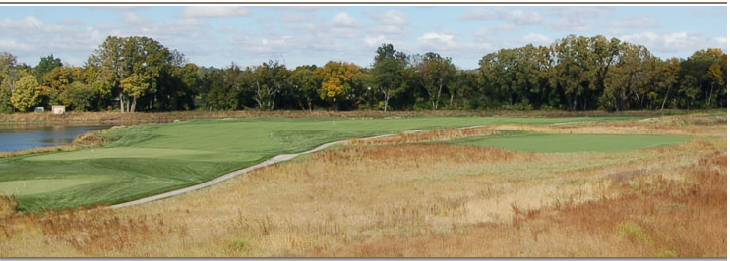
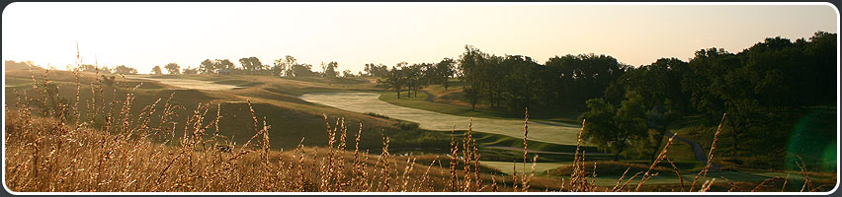
Instalaciones – Otros campos
Coldwate Golf Links
The Harvester

Slide 10
Equipo masculino de Golf 2010/11
Nombre | Clase | Localidad Nacimiento/Ultimo Colegio
Aaholm, Jacob | Sr. | Hornbaek, Denmark (McLennan CC) (Espergaerde)
Bruder, Josh | RSo. | Lakeville, Minn. (North)
Lathrop, Tom | RJr. | Nashville, Tenn. (Christ Presbyterian Academy)
Leary, Nathan | Sr. | Waterloo, Iowa (West)
Lindquist, Eric | RSr. | Sioux Falls, S.D. (Washington)
McCoy, Nate | Jr. | West Des Moines, Iowa (Dowling)
Peter, Andrew | Fr. | Decorah, Iowa (Decorah)
Virto, Borja | So. | Gorraiz, Spain (Usulinas de Jesus)
Waller, Blake | Fr. | West Des Moines, Iowa (Dowling)
Wuertz, Michael | Jr. | Bettendorf, Iowa (Bettendorf)

Slide 11
Equipo femenino de Golf 2010/11
Nombre | Clase | Lugar de Nacimiento/último colegio
Gustafson, Katie | Fr. | Jewell, Iowa (South Hamilton)
Herman, Laurence | Sr. | Kortrijk, Belgium (KA 2 Hasselt)
Hogenson, Katelynn | RJr. | Muscatine, Iowa (Muscatine)
Horan, Abigail | Fr. | Antioch, Ill. (Lakes Community)
On-iam, Sasikarn | Fr. | Bangkok, Thailand (Our Lady of Perpetual Help)
Paulson, Kristin | Jr. | Ottumwa, Iowa (Ottumwa)
Phuntumabamrung, Punpaka | So. | Bangkok, Thailand (Horwang School)
Reed, Rachel | RJr. | Peoria, Ill. (Dunlap)
Stefansen, Victoria | RSr. | Roervig, Denmark (EVC Nordvestsjaelland)
Suckow, Katie | RSo. | Waukee, Iowa (Waukee)
Thammaraks, Prima | Fr. | Bangkok, Thailand (Redeemer International)

Slide 12
CALENDARIO 1T 2011 GOLF MASCULINO
FECHA | TORNEO | LOCALIDAD
Sat, Feb 05 | Big Four Match | at Phoenix, Ariz.
Mon, Feb 14 - Tue, Feb 15 | Oak Hills Invitational | at San Antonio, Texas
Thu, Mar 17 - Sat, Mar 19 | Desert Shootout | at Phoenix, Ariz.
Mon, Mar 28 - Tue, Mar 29 | First Tee Collegiate | at Little Rock, Ark.
Sat, Apr 02 - Sun, Apr 03 | University Club Intercollegiate | at Baton Rouge, La.

Slide 13
CALENDARIO 1T 2011 GOLF FEMENINO
Fecha | Torneo | Localidad
Sun, Feb 13 - Tue, Feb 15 | Lady Puerto Rico Classic | at San Juan, Puerto Rico
Mon, Feb 21 - Tue, Feb 22 | Central District Invitational | at Parrish, Fla.
Sun, Mar 06 - Mon, Mar 07 | SunTrust Gator Invitational | at Gainesville, Fla.
Tue, Mar 15 - Wed, Mar 16 | Triangular Match | at Phoenix, Ariz.
Fri, Mar 25 - Sat, Mar 26 | Mountain View Collegiate | at Tucson, Ariz.

Slide 14

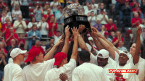
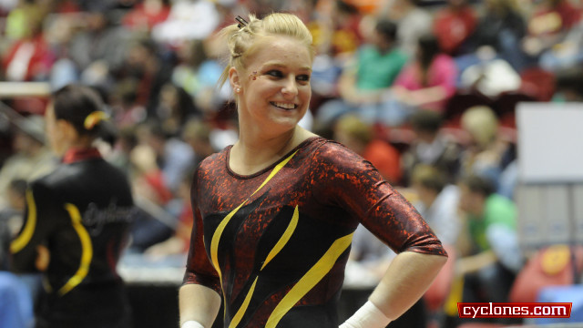

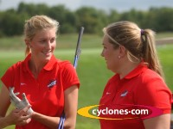
Deportes

